Slide 1


Media Pembelajaran Fisika
Kelas XI Semester 1 (satu)
ELASTISITAS dan HUKUM HOOKE
ELASTISITAS
TEGANGAN
RENGGANGAN
HUKUM HOOKE
SUSUNAN PEGAS
ENERGI POTENSIAL PEGAS
MODULUS YOUNG
Mohamad Haris Mansur, S.Pd$↑$SMA Negeri 9 Kerinci

Slide 2
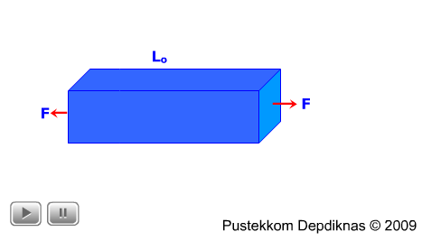
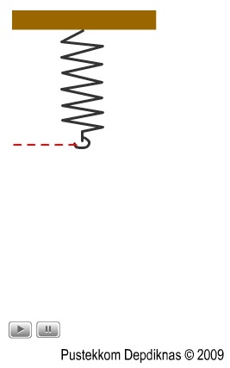
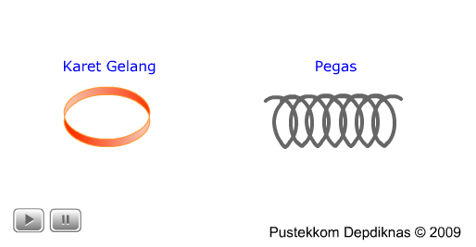
ELASTISITAS dan HUKUM HOOKE
SK-KD
Indikator Pencapaian
Tujuan Pembelajaran
TEGANGAN
RENGGANGAN
MODULUS YOUNG
HUKUM HOOKE
Susunan Pegas
Energi Potensial Pegas
Contoh Soal
Evaluasi

Slide 3
ELASTISITAS dan HUKUM HOOKE
SK-KD
Indikator Pencapaian
STANDAR KOMPETENSI
Tujuan Pembelajaran
Menganalisis gejala alam dan keteraturannya dalam cakupan mekanika benda titik.
KOMPETENSI DASAR
TEGANGAN
Menganalis pengaruh gaya pada sifat elastis benda.
RENGGANGAN
MODULUS YOUNG
HUKUM HOOKE
Susunan Pegas
Energi Potensial Pegas
Contoh Soal
Evaluasi

Slide 4
ELASTISITAS dan HUKUM HOOKE
SK-KD
Indikator Pencapaian
INDIKATOR PENCAPAIAN
Tujuan Pembelajaran
Mendeskripsikan karakteristik gaya pada benda elastis berdasarkan data percobaan (grafik).
Membandingkan tetapan gaya berdasarkan data pengamatan.
Menganalisis susunan pegas seri dan paralel.
Membandingkan modulus elastisitas dan konstanta gaya.
TEGANGAN
RENGGANGAN
MODULUS YOUNG
HUKUM HOOKE
Susunan Pegas
Energi Potensial Pegas
Contoh Soal
Evaluasi

Slide 5
ELASTISITAS dan HUKUM HOOKE
SK-KD
TUJUAN PEMBELAJARAN
Indikator Pencapaian
  Menjelaskan pengertian sifat elastis.
  Menyebutkan aplikasi gaya pegas dalam kehidupan sehari-hari.
  Menyebutkan sifat-sifat yang dimiliki oleh gaya pegas.
  Menjelaskan hukum Hooke untuk menerangkan perilaku pegas.
  Menghitung konstanta pegas yang disusun secara seri dan secara pararel.
  Menyebutkan keuntungan pegas yang disusun secara seri dan secara pararel.
  Menjelaskan osilasi benda di antara dua pegas.
  Menjelaskan cara mengukur massa astronaut.
  Mendefinisikan besaran modulus Young, modulus shear, dan modulus bulk.
  Menghitung besaran-besaran yang berkaitan dengan elastisitas bahan.
  Menunjukkan manfaat sifat elastisitas bahan dalam kehidupan sehari-hari.
Tujuan Pembelajaran
TEGANGAN
RENGGANGAN
MODULUS YOUNG
HUKUM HOOKE
Susunan Pegas
Energi Potensial Pegas
Contoh Soal
Evaluasi

Slide 6








ELASTISITAS dan HUKUM HOOKE
TEGANGAN dan RENGGANGAN
SK-KD
Elastisitas adalah kemampuan suatu benda untuk kembali kebentuk semula jika dikenai gaya pada batas-batas tertentu. Setiap benda yang dikenai gaya akan mengalami tegangan dan renggangan
$$l_{0}$$
$$∆l$$
Indikator Pencapaian
$$F$$
$$F$$
$$A$$
Tujuan Pembelajaran
Tegangan berbandung lurus dengan gaya dan berbanding terbalik dengan luas penampang benda
TEGANGAN
RENGGANGAN
$$F$$
MODULUS YOUNG
$$A$$
HUKUM HOOKE
Susunan Pegas
Energi Potensial Pegas
Contoh Soal
Evaluasi

Slide 7
ELASTISITAS dan HUKUM HOOKE
SK-KD
RENGGANGAN
Indikator Pencapaian
Tujuan Pembelajaran
TEGANGAN
RENGGANGAN
MODULUS YOUNG
HUKUM HOOKE
Susunan Pegas
Energi Potensial Pegas
Contoh Soal
Evaluasi

Slide 8
ELASTISITAS dan HUKUM HOOKE
SK-KD
MODULUS YOUNG
Indikator Pencapaian
Tujuan Pembelajaran
TEGANGAN
RENGGANGAN
MODULUS YOUNG
HUKUM HOOKE
Susunan Pegas
Energi Potensial Pegas
Contoh Soal
Evaluasi

Slide 9
ELASTISITAS dan HUKUM HOOKE
SK-KD
HUKUM HOOKE
Indikator Pencapaian
Tujuan Pembelajaran
TEGANGAN
RENGGANGAN
MODULUS YOUNG
HUKUM HOOKE
Susunan Pegas
Energi Potensial Pegas
Contoh Soal
Evaluasi

Slide 10
ELASTISITAS dan HUKUM HOOKE
SK-KD
SUSUNAN PEGAS SERI
Indikator Pencapaian
Tujuan Pembelajaran
TEGANGAN
RENGGANGAN
MODULUS YOUNG
HUKUM HOOKE
Susunan Pegas
Energi Potensial Pegas
Contoh Soal
Evaluasi

Slide 11
ELASTISITAS dan HUKUM HOOKE
SK-KD
SUSUNAN PEGAS PARALEL
Indikator Pencapaian
Tujuan Pembelajaran
TEGANGAN
RENGGANGAN
MODULUS YOUNG
HUKUM HOOKE
Susunan Pegas
Energi Potensial Pegas
Contoh Soal
Evaluasi

Slide 12
ELASTISITAS dan HUKUM HOOKE
SK-KD
Energi Potensial Pegas
Indikator Pencapaian
Tujuan Pembelajaran
TEGANGAN
RENGGANGAN
MODULUS YOUNG
HUKUM HOOKE
Susunan Pegas
Energi Potensial Pegas
Contoh Soal
Evaluasi

Slide 13
ELASTISITAS dan HUKUM HOOKE
SK-KD
Indikator Pencapaian
Tujuan Pembelajaran
TEGANGAN
RENGGANGAN
MODULUS YOUNG
HUKUM HOOKE
Susunan Pegas
Energi Potensial Pegas
Contoh Soal
Evaluasi

